Slide 1

Қазіргі еңбек нарығындағы IT саласындағы мамандықтың қиындықтары мен артықшылықтары
Бұл презентация IT саласындағы мамандықтардың қиындықтары мен артықшылықтарына шолу жасайды. IT саласының бүгінгі қоғамдағы рөлі, мамандықтардың сұранысы және даму жолдары талқыланады.

Slide 2


Кіріспе
IT саласы қазіргі қоғамды қалыптастыруда маңызды рөл атқарады. Деректерді өңдеу, байланыс және автоматтандыру жүйелерінің дамуында IT саласы шешуші фактор болып табылады.
1
Цифрлық трансформация
2
Жаңа технологиялар
Жасанды интеллект, блокчейн, Big Data және басқа да жаңа технологиялардың дамуына IT саласы тікелей қатысады.
IT саласы барлық салалардың цифрлық трансформациясына, бизнес процестерін автоматтандыруға және жаңа мүмкіндіктерді ашуға ықпал етеді.
3
Қоғамдық даму
IT саласы білім беру, денсаулық сақтау, қаржы және басқа да салалардың дамуына жаңа мүмкіндіктер ашады.

Slide 3
IT мамандықтарының сұранысы
IT саласындағы мамандықтар еңбек нарығында жоғары сұранысқа ие. Компаниялардың цифрлық трансформациясына байланысты IT мамандарына деген қажеттілік арта түсуде.
Бағдарламалаушылар
Деректер аналитиктері
Желілік әкімшілер
Веб-қосымшалар, мобильді қосымшалар, бағдарламалық қамтамасыз етуді дамыту, бұл саланың басты мамандары.
Үлкен деректерді талдау, бизнес үрдістерін жетілдіру, басқару шешімдерін қабылдау үшін маңызды рөл атқарады.
Желілердің жұмысын қамтамасыз ету, деректердің қауіпсіздігін қорғау, техникалық қолдауды ұйымдастыру, IT инфрақұрылымын басқару.

Slide 4

IT саласына баса назар аударылуының себептері
IT саласының дамуына бірнеше себептер әсер етеді.
1
Жаһандану
Жаһандану IT саласының дамуына мүмкіндік береді, әлемдік нарыққа шығуды жеңілдетеді.
2
Технологиялық прогресс
Жаңа технологиялардың дамуы IT саласының маңыздылығын арттырады.
3
Цифрлық трансформация
Барлық салалардың цифрландыруы IT саласына деген сұранысты арттырады.
4
Білімнің дамуы
IT саласына қызығушылықтың артуы білім беру жүйесінің жаңаруына әсер етеді.

Slide 5

IT саласындағы мамандықтардың артықшылықтары
IT саласындағы мамандықтар көптеген артықшылықтармен ерекшеленеді.
Жоғары жалақы
Жаңа технологиялармен жұмыс
IT саласы жоғары жалақымен ерекшеленеді, бұл мамандарға табысты мансап құруға мүмкіндік береді.
IT мамандары жаңа технологиялармен жұмыс жасауға, өз білімдерін үнемі жетілдіруге мүмкіндік алады.
Шығармашылық жұмыс
Кәсіби даму
IT мамандықтары шығармашылықты және инновациялық ойлауды қажет етеді.
IT саласы үнемі дамып отыратындықтан, мамандарға кәсіби даму үшін көптеген мүмкіндіктер ұсынылады.

Slide 6

IT саласындағы мамандықтардың қиындықтары
IT саласындағы мамандықтардың бірқатар қиындықтары бар.
Қысым
Жоғары жалақыға қарамастан, IT мамандары үнемі жаңа технологиялармен жұмыс істеуге, үнемі жаңа білім алуға қысымға ұшырайды.
Тұрақсыздық
IT саласы өте динамикалы, сондықтан кейбір мамандықтардың сұранысы тез өзгеруі мүмкін.
Бәсеке
IT саласында бәсеке өте күшті, сондықтан мамандарға үнемі өз білімдерін жетілдіріп, өздерін дамыту қажет.

Slide 7
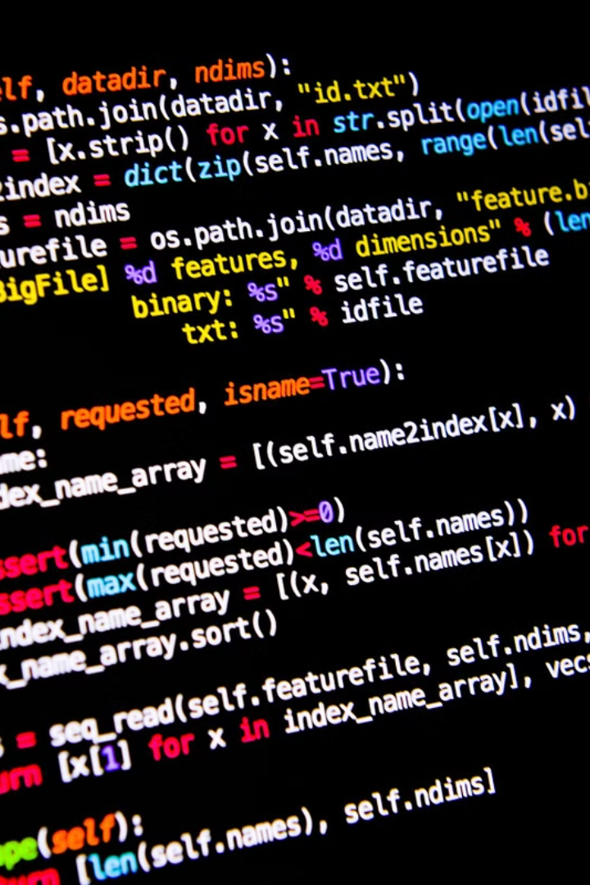




IT саласындағы мамандарға қойылатын талаптар
IT саласындағы мамандарға бірқатар талаптар қойылады.
Техникалық білім
Бағдарламалау тілдерін, деректер базасын, желілік технологияларды білу маңызды.
Ағылшын тілін білу
IT саласындағы көптеген материалдар ағылшын тілінде жазылған, сондықтан ағылшын тілін білу маңызды.
Ойлау қабілеті
Логикалық ойлау, проблемаларды шешу қабілеті және шығармашылық қабілеті маңызды.
Топтық жұмыс
IT саласында топтық жұмыс жиі кездеседі, сондықтан топта жұмыс істеу қабілеті маңызды.

Slide 8





IT мамандарының даярлығын жетілдіру жолдары
IT мамандарының даярлығын жетілдіру үшін бірнеше жол бар.
Кәсіби курстар
Мамандық бойынша жоғары білім алу мамандарға дамуға мүмкіндік береді.
Жаңа технологиялар бойынша кәсіби курстарға қатысу маңызды.
IT қоғамдастықтарына қосылу, тәжірибе алмасу маңызды.
Жеке жобаларды жүзеге асыру, тәжірибе жинау маңызды.

Slide 9

Қорытынды
IT саласы өте динамикалы дамуда, сондықтан IT мамандарының рөлі жылдан-жылға артып келеді. IT саласының артықшылықтары мен қиындықтарын ескере отырып, өз білімдерін үнемі жетілдіріп, жаңа технологияларды меңгере отырып, IT мамандары сұранысқа ие бола алады.

